Slide 1
La responsabilidad social corporativa y los Objetivos de Desarrollo Sostenible
Más allá de la regulación y la evaluación de riesgos, la comprensión de la responsabilidad de las empresas en la sociedad

Slide 2
Contenido
Responsabilidad social corporativa
Qué es
Cómo se aplica a mi empresa
Cómo se vincula con el Reglamento de la UE y mis prácticas de abastecimiento
Los Objetivos de Desarrollo Sostenible
Captar el impacto más amplio de mis actividades
Cómo puedo contribuir como pyme en Europa

Slide 3
Responsabilidad social corporativa (RSC)
Responsabilidad de las empresas por su impacto en la sociedad
1.
Cumplir la ley
2.
Integrar las preocupaciones sociales, ambientales, éticas, de consumidores y de derechos humanos en su estrategia y operaciones comerciales
Definición de la Comisión Europea, 2011

Slide 4
Definir las responsabilidades
RSC
Prácticas
laborales
Impacto ambiental
Prácticas de explotación justas
Derechos humanos
Abastecimiento responsable
Problemas para los clientes
Participación y desarrollo de las comunidades

Slide 5
Prácticas laborales
Los empleados y los trabajadores son actores clave en cualquier empresa. Deben respetarse los derechos laborales y la empresa debe contar con políticas y procedimientos para asegurarse de ello. Los temas relacionados con el trabajo incluyen, entre otros:
Medio ambiente
Las operaciones de una empresa pueden afectar al medio ambiente de muchas maneras, desde el aire, el suelo y la contaminación del agua hasta la eliminación de residuos y la utilización de los recursos naturales. Se espera que las empresas identifiquen esos efectos y riesgos, adopten políticas y procedimientos y definan cómo abordar mejor cada impacto. Por ejemplo, las empresas se esfuerzan por utilizar fuentes de energía renovables o implantar programas de reciclaje de residuos.
Remuneración justa y adecuada
Horarios de trabajo justos de conformidad con la legislación local y las normas internacionales
Libertad de asociación y negociación colectiva
Tolerancia cero con el trabajo infantil y el trabajo forzoso
Salud y seguridad

Slide 6
Derechos humanos
Según el alcance de las actividades, las empresas podrán tener un impacto en los derechos humanos de los propios empleados, comunidades vecinas y partes interesadas en toda la cadena de suministro.
Prácticas de explotación justas
Se espera que las empresas no solo cumplan las normas nacionales, regionales e internacionales, sino también que operen éticamente de conformidad con de las normas de conducta aceptadas. Esto incluye, entre otras cosas:
¿Quiénes son los titulares de derechos entre mis partes interesadas?
¿En qué derechos humanos tendrá la empresa un impacto negativo potencial? ¿Se trata de un impacto directo o indirecto?
¿Cuáles son las políticas y procedimientos de la empresa en materia de derechos humanos, incluida la reparación?
Preguntas clave:
Lucha contra la corrupción y el soborno
Comportamiento fiscal justo y responsable (es decir, pago de impuestos)
Respeto de los derechos de propiedad
Prácticas de pago justas

Slide 7
Abastecimiento responsable
Los efectos ambientales y sociales pueden ser identificados en toda la cadena de suministro de una empresa. Por esta razón, la empresa debe poder elaborar un mapa de sus proveedores e identificar los principales riesgos e impactos ambientales. Algunos ejemplos:
Problemas para los consumidores
Una empresa debe reconocer los impactos sociales y ambientales relacionados con el uso de sus productos/servicios. Algunos impactos incluyen entre otros:
Respeto de los derechos humanos
Efectos ambientales basados en las actividades de los proveedores (por ejemplo, efectos en la extracción, procesado y transporte de materias primas)
Los empleados de los proveedores tienen acceso a salarios justos y a otros derechos laborales reconocidos
Corrupción y soborno en la cadena de valor
Riesgos para la salud y la seguridad de los consumidores
Presentación e información transparentes y justas sobre productos y servicios
Impacto ambiental de la eliminación de productos

Slide 8
Participación y desarrollo de las comunidades
La actividad de una empresa puede tener un impacto positivo directo o indirecto en las comunidades o poblaciones cercanas a lo largo de la cadena de suministro. Algunos ejemplos aplicables al sector de los minerales:
Creación de empleo y desarrollo de competencias
Adquisiciones locales para apoyar a las empresas locales y reducir la huella de carbono
Inversión en la comunidad (filantropía, etc.)
Cooperación con los proveedores y las organizaciones locales
Fomento de la participación de los proveedores en las comunidades de los países donde operan
Es muy común que las empresas identifiquen las actividades de participación comunitaria como el alcance completo de la RSC, pero como ha visto es mucho más amplio. Sin embargo, como pyme puede hacer mucho para apoyar a las comunidades vinculadas al ámbito de actividades de su empresa. Para garantizar la sostenibilidad de las acciones, debe tener en cuenta lo siguiente:
Centrarse en las comunidades y las partes interesadas afectadas/vinculadas a las operaciones de su empresa.
Asociarse con organizaciones locales y/o especializadas para asignar mejor las ayudas financieras.

Slide 9
Orientaciones útiles
Norma internacional ISO 26000
Derecho laboral local
Convenios de la OIT
Convenios colectivos aplicables
Principios rectores de las Naciones Unidas sobre las empresas y los derechos humanos
Normas y orientaciones nacionales sobre salud y seguridad
Las orientaciones sobre corrupción del Pacto Mundial de las Naciones Unidas, Transparency International y el Foro Internacional de Líderes Empresarios.
Guía para empresas multinacionales de la OCDE
Guía de diligencia debida de la OCDE para prácticas comerciales responsables

Slide 10
Hacia la integración de la RSC en su empresa
Gobernanza, cadena de valor y modelo empresarial
Participación de las partes interesadas

Slide 11
Gobernanza, cadena de valor y modelo empresarial
Asignación de responsabilidad
¿Quién toma decisiones en su empresa?
Evaluación del impacto social y ambiental
¿Cuáles son los impactos sociales y ambientales reales/potenciales en toda su cadena de valor?
¿Están integradas las políticas y procedimientos de RSC en su modelo empresarial?
Políticas, procedimientos e informes de las empresas
¿Conocen los trabajadores y proveedores sus políticas y procedimientos?
¿Está recopilando datos sobre sus impactos sociales y ambientales?
¿Quién es responsable de la ejecución de las actividades relacionadas con la RSC (políticas, procedimientos, elaboración de informes)?
¿Han aprobado los ejecutivos/altos directivos la evaluación del impacto de la RSC y las acciones relacionadas?
¿Comparte de forma periódica novedades relevantes con sus partes interesadas sobre sus impactos sociales y ambientales?

Slide 12
Participación de las partes interesadas
La participación de las partes interesadas puede ayudar a una empresa a:
Determinar los riesgos y repercusiones negativas reales y potenciales.
Ampliar la licencia de explotación de una empresa en una región o área específica.
Fundamentar los procesos de toma de decisiones (por ejemplo, expandiendo un sitio en una nueva región que afecta a las comunidades locales).

Slide 13
Los Objetivos de Desarrollo Sostenible (ODS)
Responsabilidad de las empresas con respecto a los ODS y comprensión de la contribución de las empresas

Slide 14
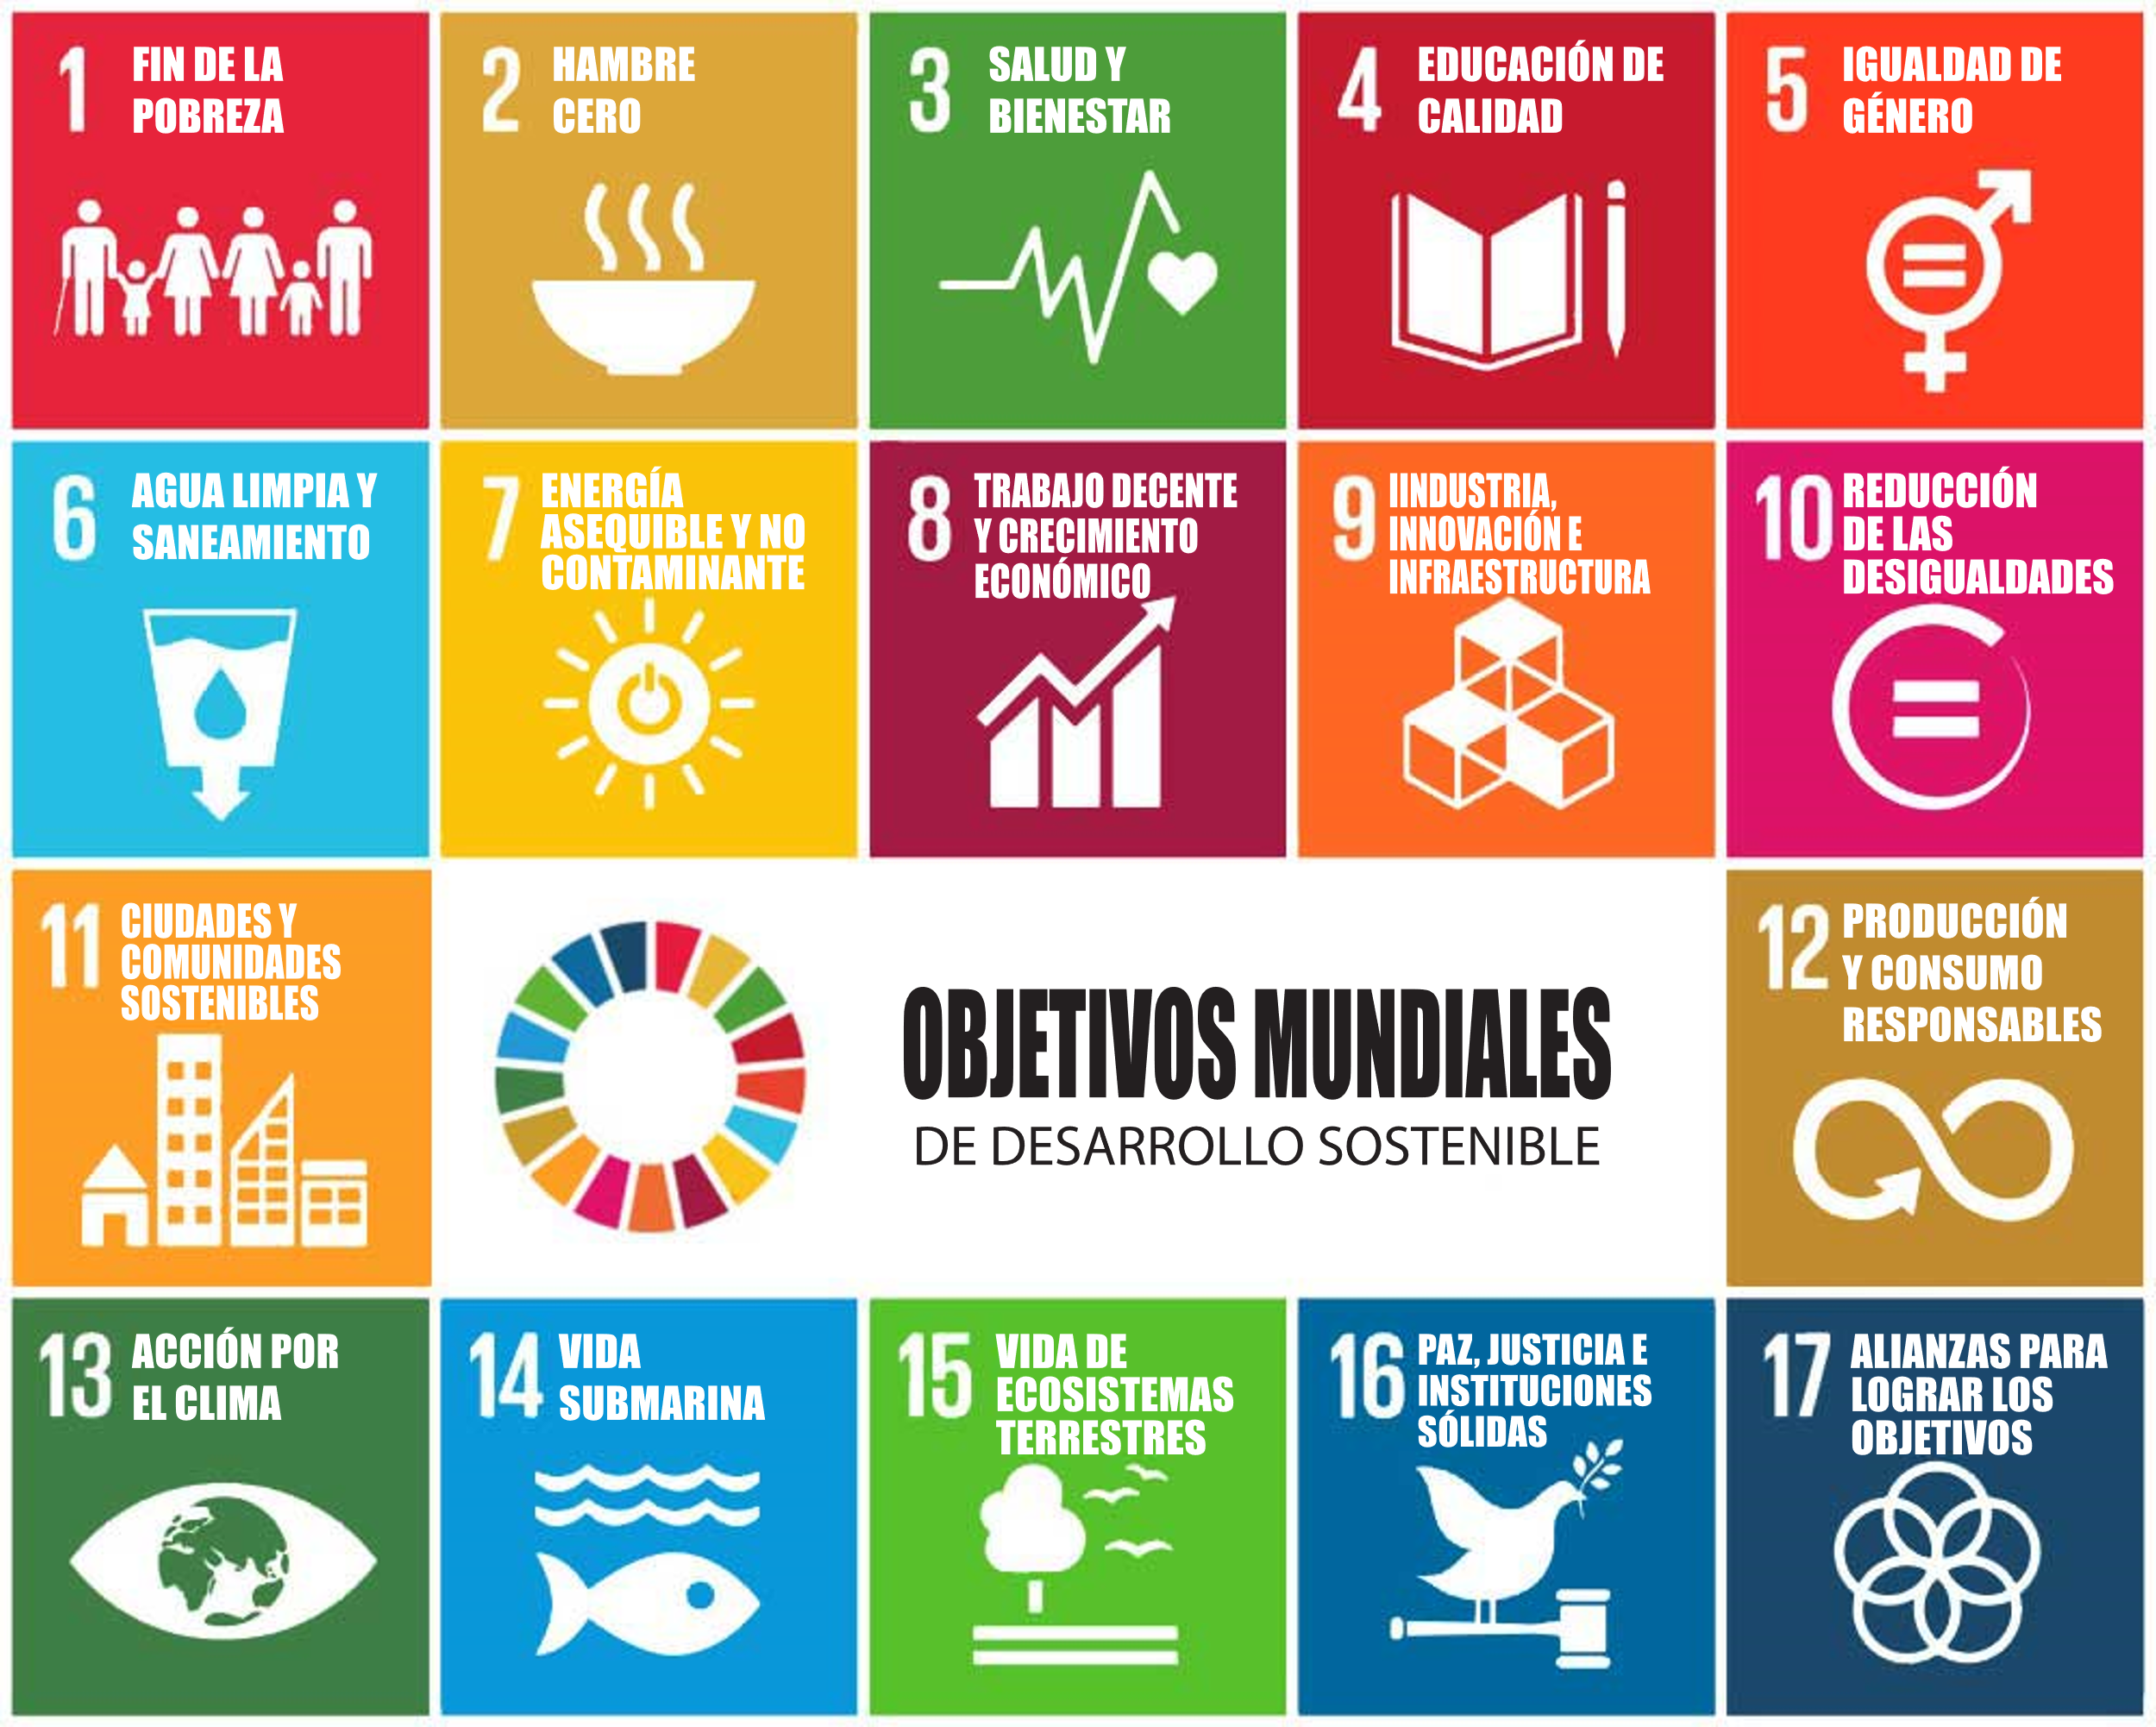
Los Objetivos de Desarrollo Sostenible (ODS)
Los 17 ODS fueron establecidos por la Asamblea General de las Naciones Unidas en 2015. Abordan los desafíos globales a los que nos enfrentamos, incluidos los relacionados con la pobreza, la desigualdad, el clima, la degradación ambiental, la prosperidad y la paz y la justicia. Los objetivos están relacionados entre ellos y, para no dejar a nadie atrás, es importante que alcancemos cada uno de los objetivos y metas de cara a 2030.

Slide 15
Los ODS y las empresas
Los ODS se dirigen a la sociedad y a las instituciones en general, incluidas las empresas.
Las actividades de las empresas pueden tener repercusiones en una serie de objetivos en todas sus cadenas de valor.
Las empresas deben evaluar por igual los impactos y las posibles contribuciones.

Slide 16
Impacto empresarial y contribución
Impacto | Contribución
Los impactos están vinculados a las actividades de una empresa y pueden ser tanto negativos como positivos. Impactos negativos: se refiere a los riesgos que la empresa está generando para el medio ambiente y las personas (por ejemplo, salud y seguridad, contaminación, etc.) Impactos positivos: se refiere a los resultados beneficiosos derivados de las actividades de una empresa (por ejemplo, creación de empleo, políticas de igualdad de género, etc.) | La contribución se refiere a lo que las empresas pueden hacer adicionalmente para contribuir a los objetivos de desarrollo sostenible (por ejemplo, invertir en las comunidades locales, programas educativos, desarrollo de productos innovadores, etc.)

Slide 17
Enfoque de la cadena de valor (ejemplo)
SDG Compass - Guía para la acción de las empresas respecto a los ODS

Slide 18
Los ODS para una empresa en Europa: preguntas que pueden hacerse
¿Cómo puedo identificar vínculos directos con los 17 objetivos? (Por ejemplo, mi empresa ha introducido recientemente fuentes de energía renovables, el impacto/contribución al ODS 7 puede ser: Energía asequible y no contaminante)
¿Cuáles son los grupos vulnerables a lo largo de mi cadena de valor que podrían relacionarse con uno o más ODS?
¿Cuáles son los impactos sociales y ambientales que he identificado? ¿Cómo se relacionan con los 17 ODS?

Slide 19
Ejemplo 1
Una empresa de fundición de estaño con sede en España obtiene la mayor parte de su materia prima de Myanmar. En los últimos meses, una conocida ONG de derechos humanos ha publicado un informe en el que destaca las malas condiciones de los derechos laborales en relación con las actividades mineras en ese país.
Comprensión del impacto | Medidas y preguntas que deben plantearse | Impacto y contribución a los ODS
Identifica que el estaño que adquiere proviene de la región identificada en el informe de la ONG. | ¿Está pagando un precio justo a sus proveedores por sus productos? Pregunte a sus proveedores sobre sus políticas salariales: ¿están pagando a sus trabajadores al menos el salario mínimo (idealmente, el salario digno)? ¿Pagan sus proveedores los impuestos correspondientes? ¿Está colaborando con las partes interesadas del país (ONG, proveedores, programas locales) para hacer frente a los desafíos señalados en el informe de la ONG? | ODS 1: Poner fin a la pobreza en todas sus formas en todas partes. ODS 8: Promover el crecimiento económico sostenido, inclusivo y sostenible, el empleo pleno y productivo y el trabajo decente para todos. ODS 17: Fortalecer los medios de aplicación y revitalizar las alianzas mundiales para el desarrollo sostenible.

Slide 20
Ejemplo 2
Una refinería de oro de Polonia ha decidido empezar a comprar oro ASM (minería artesanal y de pequeña escala) de un reconocido programa internacional de oro ASM responsable de Ghana, Burkina Faso y Uganda. La refinería ha colaborado con la ONG que gestiona el programa y ha identificado un modelo empresarial para procesar y comercializar por separado el oro procedente de las fuentes ASM. Por último, la refinería recibe actualizaciones periódicas sobre las actividades con los mineros en el terreno y ha preparado materiales informativos para compartir con sus clientes.
Comprensión del impacto | Medidas y preguntas que deben plantearse | Impacto y contribución a los ODS
La decisión de abastecerse en ASM puede generar impactos positivos en las comunidades ASM relacionadas. Al mismo tiempo, requiere procesos sólidos de la empresa para garantizar que se mitiguen los riesgos relacionados con esa actividad. Para más información, consulte el módulo de formación sobre ASM. | ¿Qué sé de las comunidades y regiones ASM? ¿Cuál es el objetivo del programa internacional y cómo estoy contribuyendo? ¿Cuáles son los riesgos para las personas y el medio ambiente relacionados con el abastecimiento en ASM? ¿Qué medidas estoy adoptando para mitigar esos riesgos? | ODS 1: Poner fin a la pobreza en todas sus formas en todas partes. ODS 8: Promover el crecimiento económico sostenido, inclusivo y sostenible, el empleo pleno y productivo y el trabajo decente para todos. ODS 10: Reducción de las desigualdades. ODS 12: Producción y consumo responsables.

Slide 21
Gracias. Para más información, visite el portal Due Diligence Ready!

